Slide 1
«Ты и твоя будущая профессия»

Slide 2
Слово профессия (от лат. profitere – «объявлять своим делом») означает род трудовой деятельности, требующий определённой подготовки и являющийся источником существования.

Slide 3
Факторы, которые влияют на выбор профессии.
*Знания о профессиях, рынке труда
*Мнение сверстников
*Склонности, интересы
*Способности
*Здоровье
*Мнение родителей, семьи
*Позиция учителей, психологов, врачей
*Уровень притязаний и самооценка
*Личный профессиональный план (план карьеры)

Slide 4
Как выбрать профессию, чтобы потом не сожалеть?
Знать и очень хорошо представлять себе, чего ты хочешь от жизни.
Помнить, что невозможно сделать выбор раз и навсегда, что нужно быть готовым к постоянным изменениям.
Разные пути ведут к одной и той же цели, и даже препятствия можно превратить в инструмент для тренировок.
Работа – это важная, но все-таки только часть жизни.

Slide 5
Классификация профессий:
“человек - человек”
“человек - техника”
“человек - знаковая система”
“человек - художественный образ”
“человек - природа”

Slide 6
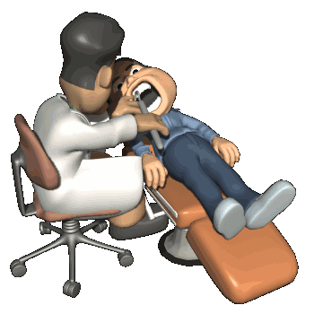
Человек - человек
Учитель
Врач
Журналист
Продавец
Психолог
Предмет труда- другой человек
Особенность- необходимость воздействия
на других людей.

Slide 7
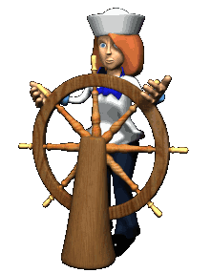
Человек - техника
Пилоты
Водители
Матросы
Электромонтёры
Слесари
Предмет труда –
технические устройства

Slide 8
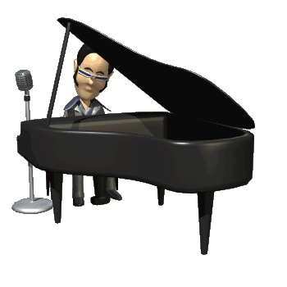
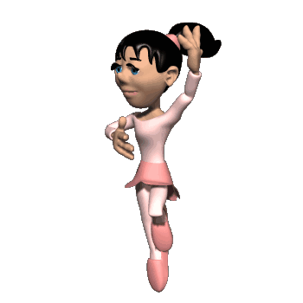
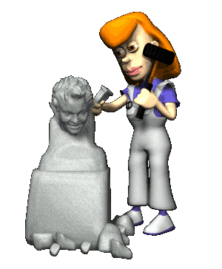
Человек - художественный образ
Музыканты
Художники
Дизайнеры
Архитекторы
Актеры
Писатели
Людей этого типа отличает живое образное мышление, художественная фантазия,
талант

Slide 9
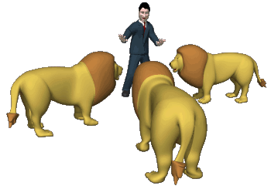
Человек - природа
Ветеринар
Агроном
Гидролог
Овощевод
Механизатор
Тракторист
Предмет труда –
животные и растения,
почва и воздушная среда – природа!

Slide 10
«Если Вы правильно выберите труд и вложите в него душу, то счастье само Вас отыщет.»
К.Д. Ушинский

